Slide 1

Итоги мониторинга по ведению официальных сайтов ДОУ в сети «Интернет»
(по состоянию на 12.04.2023)
Муниципальное казенное учреждение
«Центр развития образования»
Докладчик
Курило Надежда Михайловна

Slide 2
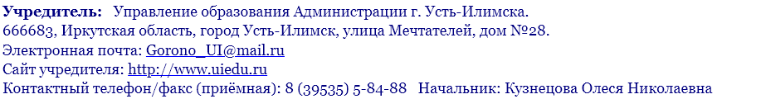
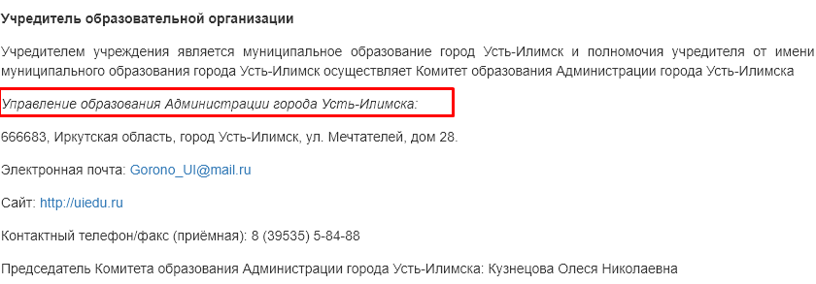
Подраздел "Основные сведения"
Нет наименование подраздела «Основные сведения» – ДОУ № 5
Не изменен Учредитель – ДОУ 22, 24, 30, 34, 35

Slide 3
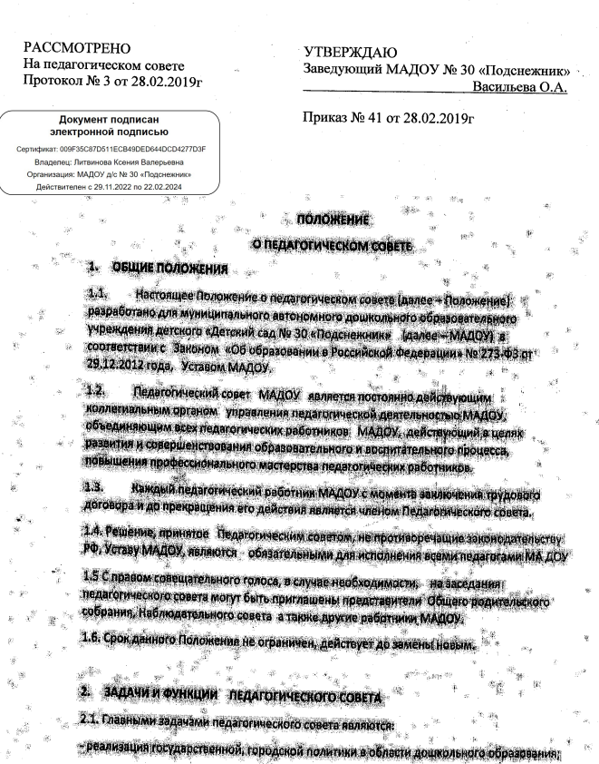
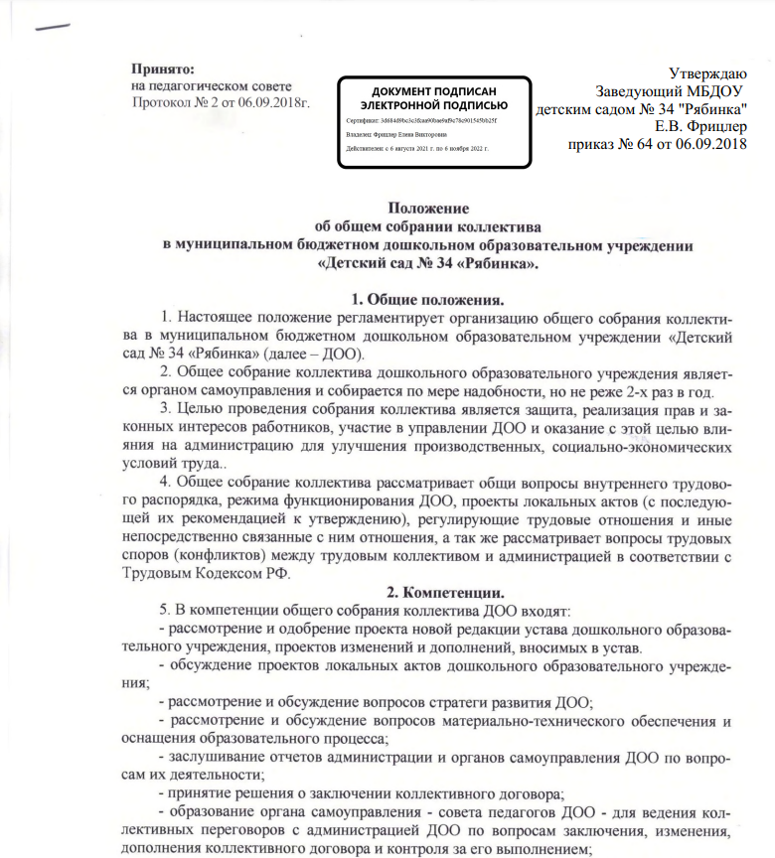
«Структура и органы управления образовательной организацией»
положения о коллегиальных органах управления должны иметь вид электронного документа, подписанных электронной подписью
ДОУ 8, 30, 34

Slide 4
Подраздел «Документы»
Правила внутреннего распорядка воспинников
Правила внутреннего трудового распорядка
Локальные нормативные акты
ЭД с ЭП
ДОУ 8, 14, 38

Slide 5
Подраздел «Образование»
Образовательные программы (основные и адаптированные) должны иметь форму электронного документа, подписанного электронной печатью
ДОУ 12, 34, 38

Slide 6
«Финансово-хозяйственная деятельность»
план ФХД на актуальный год
отчет об исполнении плана по форме 737 за предыдущий период
ДОУ 5, 8, 12, 17, 22, 24, 25, 35, 40

Slide 7

Подраздел «Вакантные места для приема (перевода)»
Информация обновляется каждые 10 дней.
Информация не актуализируется своевременно или не проставлена дата публикации информации
ДОУ № 1, 12, 22, 24, 30, 34, 38

Slide 8
Сведения о рассчитанной за календарный год среднемесячной заработной плате руководителей, их заместителей и главных бухгалтеров
ДОУ 1, 5, 12, 15, 17, 29, 31, 35

Slide 9
Вывод
Перевести локальные нормативные акты электронный формат
Опубликовать актуальный план ФХД и отчет об исполнении плана за предыдущий год
Опубликовать информацию о рассчитанной за календарный год среднемесячной заработной плате руководителей, их заместителей и главных бухгалтеров

Slide 10

Нет замечаний к официальным сайтам
7
9
18
32

Slide 11
О подключении к системе Госпаблик муниципальных образовательных учреждений
Муниципальное казенное учреждение
«Центр развития образования»

Slide 12
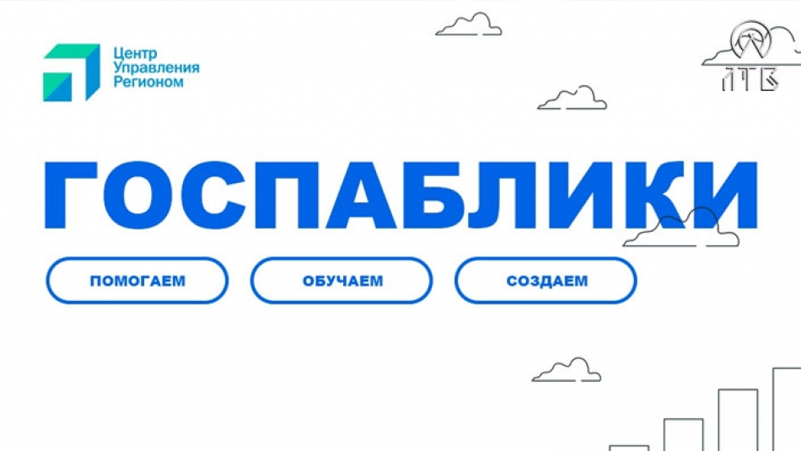
Паблик – это сокращение словосочетания «публичная страница» — официальная страница в социальной сети.
Госпаблик — это официальная страница государственных органов и организаций в соцсетях, где они публикуют информацию о своей деятельности.
Компонент Госпаблика – система размещения постов разного уровня.

Slide 13


100% ДОУ имеют официальные страницы в ВК и ОК

Slide 14
Требования к госпабликам ВК
информацию об организации, в том числе наименование, почтовый адрес, адрес электронной почты, номера телефонов, информацию об официальном сайте
иную информацию, в том числе о деятельности организации
Информация о наличии официальной страницы и ссылка на нее должна быть размещена на главной странице официального сайта учреждения.

Slide 15
Соблюдение требований к госпабликам в ВК
Наименование ОО | Наличие информации в паблике (наименование ОО, почтовый адрес, e-mail, телефон, ссылка на официальном сайте) | Ссылка на паблик на главной странице официального сайта учреждения
МБДОУ д/с №1 «Чебурашка» | + | +
МБДОУ д/с № 5 «Солнышко» | + | Отсутствует ссылка на паблик на главной странице официального сайта
МБДОУ д/с № 7 «Незабудка | Отсутствует номер телефона, e-mail | +
МБДОУ д/с №8 «Белочка» | Отсутствует e-mail | +
МБДОУ №9 «Теремок» | + | +
МБДОУ № 12 «Брусничка» | + | +
МБДОУ № 14 «Колобок» | + | +
МБДОУ д/с № 15 «Ручеёк» | + | +
МБДОУ д/с № 17 «Сказка» | Отсутствует e-mail | +
МАДОУ «ЦРР-д/с № 18 «Дюймовочка» | + | +
МБДОУ № 22 «Искорка» | Нет почтового адреса, e-mail | +
МБДОУ д/с № 24 «Красная шапочка» | + | +
МБДОУ д/с № 25 «Зайчик» | + | +
МАДОУ «ЦРР – д/с № 29 «Аленький цветочек» | + | +
МАДОУ № 30 «Подснежник» | + | +
МБДОУ д/с № 31 «Радуга» | + | +
МБДОУ Д/С 32 «Айболит» | + | +
МБДОУ детский сад № 34 «Рябинка» | + | +
МБДОУ д/с № 35 «Соболек» | Отсутствует e-mail | +
МБДОУ д/с № 37 «Солнышко» | Отсутствует e-mail | ?
МБДОУ д/с № 38 «Лесовичок» | Отсутствует e-mail | +
МБДОУ д/с № 40 «Сороконожка» | + | +

Slide 16
Требования к госпабликам в ОК
официальные страницы в социальной сети «Одноклассники» должны иметь обложку, аватар и описание
информацию об организации, в том числе наименование, почтовый адрес, адрес электронной почты, номера телефонов, информацию об официальном сайте
иную информацию, в том числе о деятельности организации.
Информация о наличии паблика в ОК и ссылка на нее должна быть размещена на главной странице официального сайта учреждения.

Slide 17
Соблюдение требований к госпабликам в ОК

Slide 18

Соблюдение требований к госпабликам в ОК
Отсутствие постов ДОУ: 8, 12, 25, 38

Slide 19
Вывод
Привести Госпаблики в соответствие с требованиями
Необходимо публиковать 3-4 поста в неделю

Slide 20
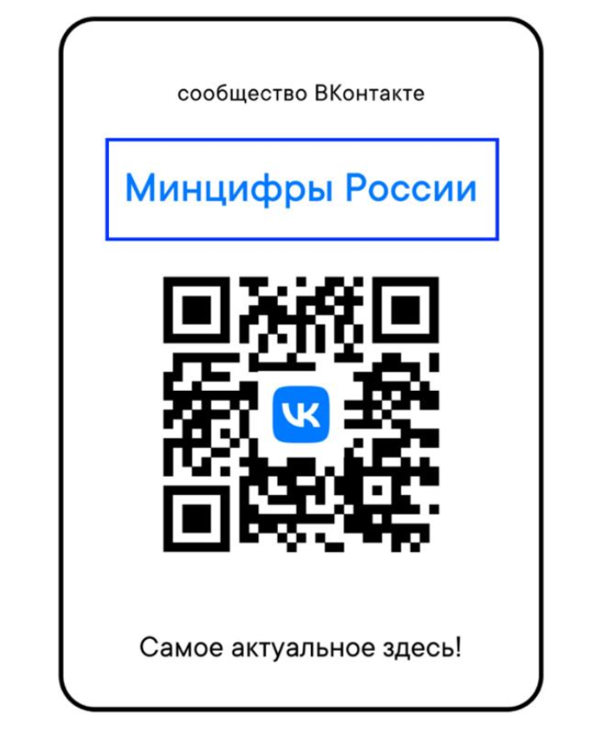
Создать QR-код с официальной страницы в социальной сети ВКонтакте
Сгенерировать и распечатать QR-код для размещения на информационных стендах в здании образовательной организации и в общественных местах с высокой проходимостью
Прислать информацию до 12 апреля 2023
Нет информации от ДОУ: 5, 24, 31, 32

Slide 21
Вывод
Сгенерировать и распечатать QR-код для размещения на информационных стендах в здании образовательной организации и в общественных местах с высокой проходимостью
Отправить отчет

